Slide 1
Интегрированное
бизнес планирование
Помогаем взглянуть на данные по новому, найти новые возможности раскрыть свой бизнес потенциал
для лучшего сегодня и завтра

Slide 2
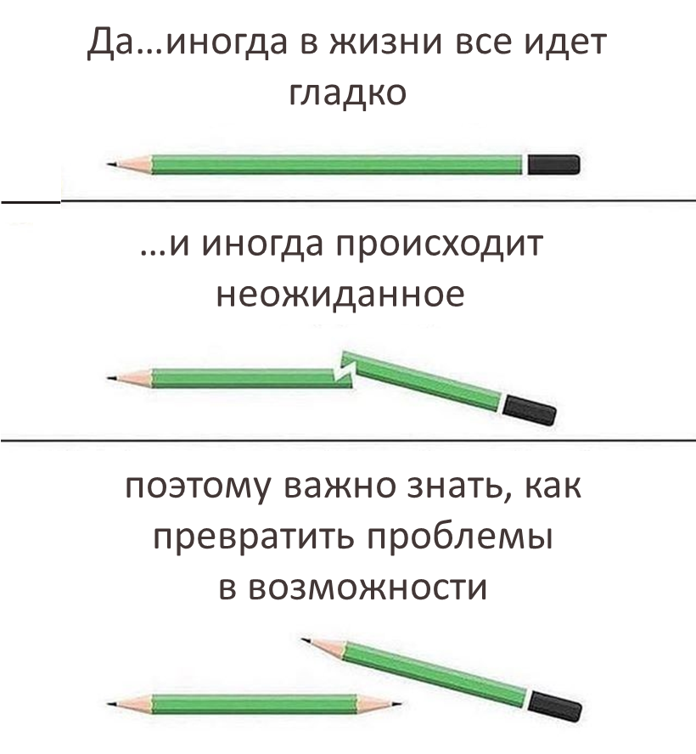
«Трудно принимать разумные решения, когда у вас есть только частичные и не связанные факты…» - Шерлок Холмс

Slide 3
Содержание
№ | Раздел |  | Стр.
1 | Что такое интегрированное бизнес планирование (ИБП) |  | 4
2 | Наше понимание текущей ситуации в НЛМК (гипотеза) |  | 5
3 | Почему ИБП «горячая» тема сегодня |  | 6-7
4 | Экосистема продуктов и решений Форсайт |  | 8
5 | Все сервисы и инструменты построения комплексных ИБП решений |  | 9-15
6 | Примеры бизнес-кейсов |  | 16-24
7 | Дальнейшие шаги (предложение для обсуждения в рабочем порядке) |  | 25
8 | Вопросы и ответы |  | 26

Slide 4
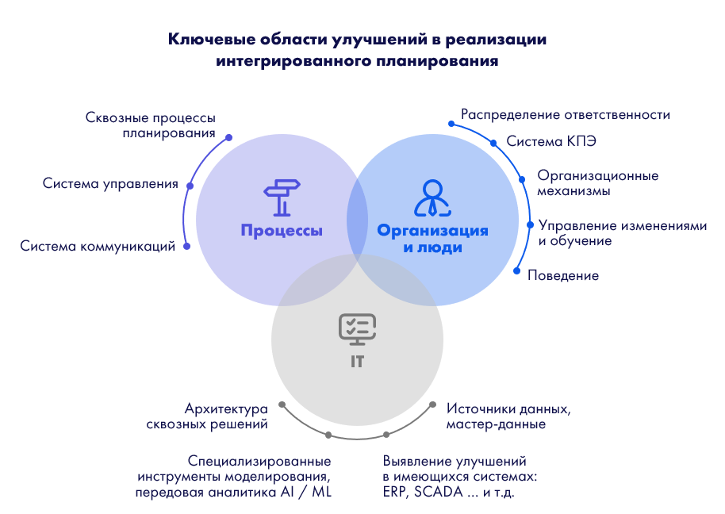
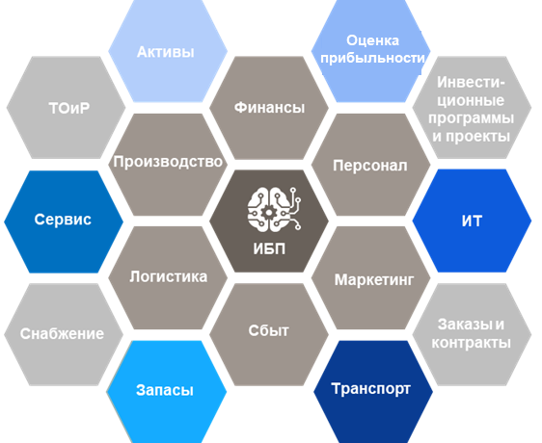
Что такое интегрированное бизнес планирование (ИБП)
Прогнозирование
Планирование
Моделирование
Оптимизация
Проактивное применение сервисов прогнозирования, сценарного моделирования, оптимизации
Работа со всеми видами данных: финансовыми, не финансовыми, качественными, пояснительными
Стратегический
уровень
Тактический
уровень
Оперативный
уровень
Уровень исполнения

Slide 5
Наше понимание текущей ситуации в НЛМК (гипотеза)
Прогнозирование
Планирование
Моделирование
Оптимизация
Исторически в Компании функция ИБП строилась на базе решений двух западных вендоров: SAP и IBM Cognos
Решение характеризовалось высоким уровнем зрелости
Задача достижения цифрового суверенитета вынуждает Компанию инициировать проекты импортозамещения
Для импортозамещения рассматриваются и планируются к использованию решения двух российских вендоров (In.Plan, Knowledge Space) и собственные разработки, что требует решения задач интеграции и обеспечения согласованности моделей данных
На очереди стоят задачи импортозамещения оставшихся функциональных блоков, до сих пор работающих на SAP и IBM Cognos
Совокупная стоимость владения таким решением возрастает, в силу необходимости обеспечивать администрирование, поддержку и развитие мультивендорного решения в рамках его непрерывного жизненного цикла
У разных вендоров разные архитектурные решения в части обеспечения функции анализа данных
Активы
ИТ
Инвести-
ционные программы
и проекты
ТОиР
Финансы
Производство
Персонал
Сервис
Маркетинг
ИБП
Логистика
Сбыт
Снабжение
Оценка прибыльности
Заказы и контракты
Запасы
Транспорт
Стратегический
уровень
Тактический
уровень
Оперативный
уровень
Уровень исполнения
SAP
IBM Cognos
In.Plan
Knowledge Space
S3 / Impala
Своя разработка

Slide 6
Почему ИБП «горячая» тема сегодня Инерциальное скольжение больше не подходит. Объединение, обогащение и упрощение сквозного планирования в рамках единой цифровой платформы приносит существенные эффекты
Бюджетирование
ИБП
Бизнес направления
Производство
Маркетинг
Маркетинг Сбыт
Проекты
Активы
ИТ
Сбыт
Финансы
Финансы
Логистика
ИТ
Проекты
Производство
ТОиР
Персонал
Продажи
и операции
Персонал
Логистика
Финансовая функция всегда была консервативной и осторожной к изменениям, предпочитает монополию на данные
Работа идет в монолитной и не гибкой модели с акцентом на финансы и финансовые данные
Разрывы во взаимодействии между линиями бизнеса в рамках сквозных процессов. Изменения в планах в БЕ и функциях приводят к рассинхрону
Единая цифровая модель бизнеса и возможности ее прогнозирования, оптимизации, сценарного моделирования и сквозного анализа финансовых и не финансовых данных
Оперативные и финансовые планы согласованы, все взаимодействуют на достижение целей компании
Данные становятся ценностью и доступны всем участникам. Реальное бизнес партнерство
Источник: McKinsey & Company

Slide 7
Почему ИБП «горячая» тема сегодня Инерциальное скольжение больше не подходит. Объединение, обогащение и упрощение сквозного планирования в рамках единой цифровой платформы приносит существенные эффекты
ИБП
Финансовый блок должен минимизировать затраты на ТОиР, запчасти, сырьё, полуфабрикаты, в то время как производственный блок стремится достичь максимальной надежности и объемов выпуска, что требует значительных инвестиций в ТОиР, запасные части, производственные запасы на входе и на переделах
Сбыт естественно фокусируется на желаниях клиентов и часто пытается быстро отразить изменения спроса в заказах, что зачастую противоречит целям производственного блока по обеспечению минимума переналадок, отклонений от оптимальных режимов и остановок
Иногда централизованное планирование не учитывает естественные производственные ограничения, которые видны лишь в рамках локального планирования производства.
Блок Закупок заинтересован в заблаговременном планировании потребности, чтобы сформировать большие лоты, получить скидки и гарантировать поставку в срок. Такой подход вступает в естественный конфликт с интересами производственников, заинтересованных в быстрых и гибких поставках на коротких интервалах под меняющиеся потребности
Не редки противоречия корпоративных планов верхнего уровня с возможностями нижнего уровня, что вызывает расхождения между планом и фактом, а также может приводить к «подрисовке» факта, что в итоге подрывает доверие всех участников процесса и, в конечном счете, инвесторов
Амбициозные планы капитальных вложений сталкиваются с ограничениями в реализации из-за отсутствия интеграции с закупками, поставками и логистикой, которые используют процедуры календарного, а не проектного планирования
Генеральный директор крупной интегрированной ГМК, физик по первому образованию, приводит параллели важности ИБП с поиском оптимума при решении математической задачи:
«У нас в компании сумма оптимумов отдельных функций не равна их общему оптимуму. Например, традиционно мы потребляли рудный концентрат у своего горного сегмента. Но теперь мне иногда приходится просить их снизить темпы, в случае если для нас, как для группы, лучше купить на рынке более дешевый концентрат, который даст лучшую итоговую маржу. Раньше наши трейдеры ориентировались в своих решениях на самую высокую спотовую цену за тонну, но если учесть общую стоимость мультимодальной логистики, то мы можем продавать дешевле и с меньшими логистическими затратами, и это в конечном итоге выгоднее. Нам необходимо разумное сквозное планирование»…..
Источник: ARTHUR CONSULTING

Slide 8
Экосистема продуктов и решений
Платформа данных и ХД
Мобильная платформа и приложения
Многоуровневая, масштабируемая, высокопроизводительная аналитическая платформа данных, в которой можно хранить и обрабатывать данные из разных СУБД как в единой базе данных
Быстрый и качественный сбор данных из различных источников
Консолидация, хранение, подготовка и обогащение информации
Мобильные приложения на различных ОС на базе инструмента «Форсайт.Мобильная платформа», позволяющая повышать эффективность удаленных сотрудников и менеджмента по различным функциям и процессам
Мобилизация за счет оперативного удаленного доступа к любой информации
Синергия компонентов
Доступ к функциям для полевых / удаленных сотрудников
Комплексное использование Enterprise BI и Self-Service BI
Управление данными КХД, Большие данные
Управление эффективностью
Расширения на основе ИИ
Сценарное моделирование
Управление процессами бюджетирования и финансового планирования
Интегрированное бизнес планирование
Управление инвестиционными программами и проектами
Автоматизация процессов формирования сводной управленческой отчетности
Финансовая консолидация и раскрытие отчетности по различным стандартам
Раздельный учет затрат и управление маржинальностью (аллокации)
Современный программный комплекс для интеллектуального анализа данных и/или создания собственных BI-систем
BI самообслуживания для самостоятельной работы с данными и решения задач исследования данных с применением обширной библиотеки визуализаторов
Единое решение для получения максимальной выгоды за счет синергии мощного корпоративного BI и легкой системы самообслуживания
Продвинутая аналитика
Инструменты управления эффективностью

Slide 9
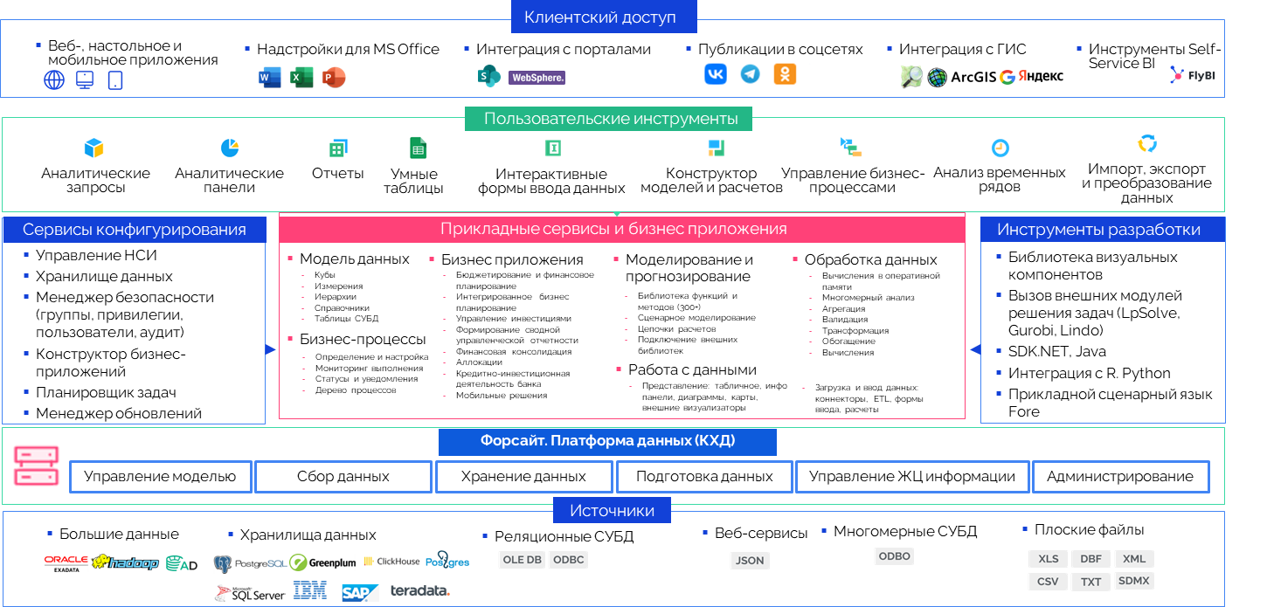
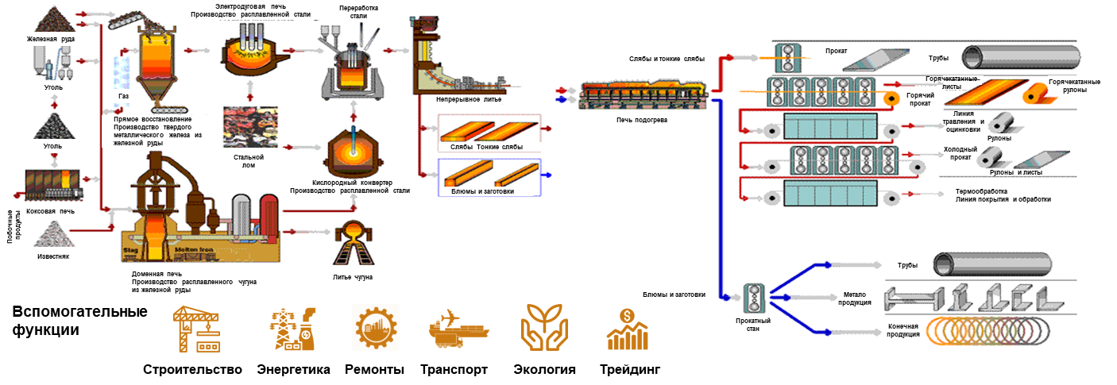
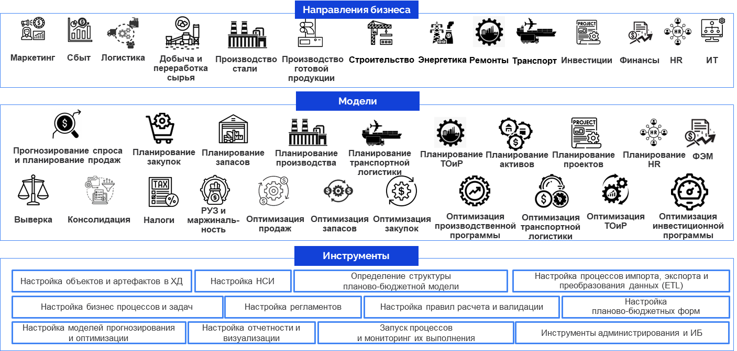
Все сервисы и инструменты построения комплексных ИБП решений
1
3
Единая платформа
Поддержка необходимых процессов и сценариев
2
4
Комплексный конструктор модели ИБП
Продвинутые инструменты анализа и отчетности

Slide 10
Все возможности для консолидации, унификации и интеграции сервисов и задач ИБП рамках единой платформы
1
Клиентский доступ
Веб-, настольное и мобильное приложения
Надстройки для MS Office
Интеграция с порталами
Публикации в соцсетях
Интеграция с ГИС
Инструменты Self- Service BI
Пользовательские инструменты
Аналитические
запросы
Аналитические
панели
Отчеты
Конструктор моделей и расчетов
Управление бизнес-процессами
Анализ временных рядов
Импорт, экспорт
и преобразование данных
Умные
таблицы
Интерактивные
формы ввода данных
Сервисы конфигурирования
Прикладные сервисы и бизнес приложения
Инструменты разработки
Управление НСИ
Хранилище данных
Менеджер безопасности (группы, привилегии, пользователи, аудит)
Конструктор бизнес-приложений
Планировщик задач
Менеджер обновлений
Модель данных
Бизнес приложения
Моделирование и прогнозирование
Обработка данных
Библиотека визуальных компонентов
Вызов внешних модулей решения задач (LpSolve, Gurobi, Lindo)
SDK.NET, Java
Интеграция с R. Python
Прикладной сценарный язык Fore
Кубы
Измерения
Иерархии
Справочники
Таблицы СУБД
Бюджетирование и финансовое планирование
Интегрированное бизнес планирование
Управление инвестициями
Формирование сводной управленческой отчетности
Финансовая консолидация
Аллокации
Кредитно-инвестиционная деятельность банка
Мобильные решения
Вычисления в оперативной памяти
Многомерный анализ
Агрегация
Валидация
Трансформация
Обогащение
Вычисления
Библиотека функций и методов (300+)
Сценарное моделирование
Цепочки расчетов
Подключение внешних библиотек
Бизнес-процессы
Определение и настройка
Мониторинг выполнения
Статусы и уведомления
Дерево процессов
Работа с данными
Представление: табличное, инфо панели, диаграммы, карты, внешние визуализаторы
Загрузка и ввод данных: коннекторы, ETL, формы ввода, расчеты
Форсайт. Платформа данных (ХД)
Управление моделью
Сбор данных
Хранение данных
Подготовка данных
Управление ЖЦ информации
Администрирование
Источники
Большие данные
Хранилища данных
Реляционные СУБД
Веб-сервисы
Многомерные СУБД
Плоские файлы

Slide 11
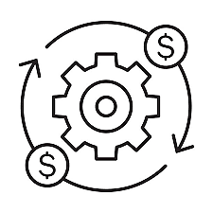
Комплексный конструктор моделей ИБП и его подсистем
2
Направления бизнеса
Маркетинг
Сбыт
Логистика
Добыча и
переработка
сырья
Производство стали
Производство готовой
продукции
Строительство
Энергетика
Ремонты
Транспорт
Инвестиции
Финансы
HR
ИТ
Модели
Прогнозирование спроса и планирование продаж
Планирование
закупок
Планирование
запасов
Планирование
производства
Планирование
транспортной
логистики
Планирование
ТОиР
Планирование
активов
Планирование
проектов
Планирование
HR
ФЭМ
Выверка
Консолидация
Налоги
РУЗ и оценка прибыльности
Оптимизация
продаж
Оптимизация запасов
Оптимизация
закупок
Оптимизация производственной программы
Оптимизация транспортной
логистики
Оптимизация
ТОиР
Оптимизация
инвестиционной
программы
Инструменты
Настройка объектов и артефактов в ХД
Настройка НСИ
Определение структуры
планово-бюджетной модели
Настройка процессов импорта, экспорта и преобразования данных (ETL)
Настройка бизнес процессов и задач
Настройка регламентов
Настройка правил расчета и валидации
Настройка
планово-бюджетных форм
Настройка моделей прогнозирования и оптимизации
Настройка отчетности и визуализации
Запуск процессов
и мониторинг их выполнения
Инструменты администрирования и ИБ

Slide 12
Поддержка необходимых процессов и сценариев ИБП
3
Единый, связанный и непрерывный процесс
Управление моделями и сценариями
Скользящее прогнозирование
Бюджеты ЦО
(сбыт, логистика, производство, ТОиР, …)
Производство
(основное,
вспомогательное)
Моделирование
Снабжение
Сценарное моделирование
Финансовые планирование и бюджетирование
Планирование продаж и операций
Активы
OPEX
CAPEX
CASH FLOW
Сбыт
Запасы
Денежные средства
Прогноз ожидаемых результатов
Аллокации
Консолидация и элиминация
ВГО
Заказы
Контракты
ТОиР
Оптимизация структуры капитала
Инвестиции
Инвестиционные программы и проекты
Функциональные планы и бюджеты
(HR, ИТ, АХД, …)
Транспорт
Себестоимость
Управление
НСИ
Сбор и подготовка данных
Прогнозирование,
планирование и
корректировки
Оптимизация и моделирование
Анализ и подготовка отчетности
Аудит и обеспечение соответствия

Slide 13
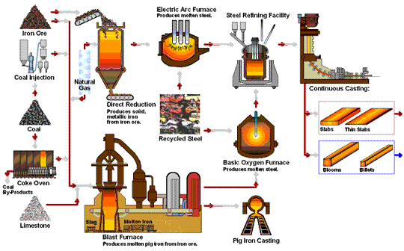
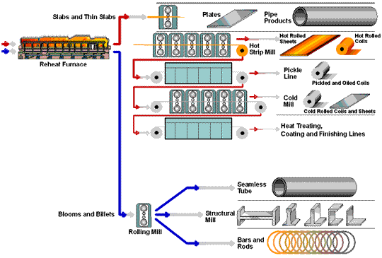
Поддержка необходимых процессов и сценариев для раздельного учета затрат и оценки прибыльности
3
Электродуговая печь
Производство расплавленной стали
Переработка стали
Железная руда
Прокат
Слябы и тонкие слябы
Трубы
Уголь
Горячекатанные листы
Горячекатанные рулоны
Газ
Непрерывное литье
Горячий прокат
Прямое восстановление
Производство твердого металлического железа из железной руды
Печь подогрева
Линия травления и оцинковки
Уголь
Слябы Тонкие слябы
Холодный прокат
Рулоны
Стальной лом
Кислородный конвертер
Производство расплавленной стали
Рулоны и листы
Блюмы и заготовки
Термообработка
Линия покрытия и обработки
Коксовая печь
Побочные
продукты
Известняк
Трубы
Доменная печь
Производство расплавленного чугуна из железной руды
Литье чугуна
Вспомогательные
функции
Блюмы и заготовки
Метало продукция
Прокатный стан
Конечная продукция
Строительство
Энергетика
Ремонты
Транспорт
Экология
Трейдинг
Сценарий 1: РУЗ и оценка прибыльности
добычи и переработки сырья
(UPSTREAM)
Сценарий 2: РУЗ и оценка прибыльности производства стали
(MIDSTREAM)
Сценарий 3: РУЗ и оценка прибыльности производства готовой продукции (DOWNSTREAM)
Сценарий 4: Расчёт сквозной себестоимости и оценка прибыльности продуктов и услуг

Slide 14
Решение для раздельного учета затрат и оценки прибыльности (концептуальная архитектура)
3
Калькулятор
НСИ
Рецептуры
Элементы затрат
Статьи калькуляции
Нормативы
Драйверы
Базы распределений
Процессы
Модели вычислений
Формы
Данные: затраты, расходы, доходы, нормативы, НСИ
Себестоимость (плановая, фактическая)
Удельные расходы
Корректировки нормативной базы
Форсайт. Платформа данных (ХД)
Управление моделью
Сбор данных
Хранение данных
Подготовка данных
Управление ЖЦ информации
Администрирование
Исходные данные: НСИ, затраты,
расходы, доходы, нормативы
Фактическая себестоимость
Удельные расходы
Корректировки нормативной базы
Исходные данные: НСИ, затраты, расходы, доходы, нормативы
Плановая себестоимость
Фактическая себестоимость
Нормативы
Фактический контур
Плановый контур
…
Источник 1
Источник 2
Источник 3
Источник N
Результаты исполнения
Результаты планирования
Анализ
Анализ отклонений
Анализ затрат, рентабельности и прибыльности
Вертикальный и горизонтальный анализ
Факторный анализ
Аналитические выводы

Slide 15
Продвинутые инструменты анализа и отчетности
4
Работа с данными в режиме самообслуживания
Представление информации в удобном интерактивном виде
Проведение детального анализа:
Прогнозирование
Анализ отклонений
Анализ затрат и рентабельности
Анализ прибыльности по каждому заказу, продукту, услуге
Вертикальный и горизонтальный анализ
Факторный и сценарный анализы (инвестиционные проекты, операционная эффективность, эффективность коммерческих решений)
Сквозной анализ материальных потоков
Анализ оборотных средств
Анализ с учетом специфики функций (спрос, маркетинг, сбыт, поставки, запасы, снабжение, основное производство, вспомогательное производство, транспортная логистика, ТОиР, активы, проекты, финансы, HR)
Формирование аналитических выводов

Slide 17
Примеры бизнес кейсов по ИБП крупных компаний РФ
Санкционное давление
Отставание в производстве сырья
Ежедневный мониторинг маржинальности заказов, операционной эффективности и эффективности коммерческих решений. Анализ отклонений, сценарный и факторный анализы. Оценка сценариев реализации проектов, в условиях ограничений цепи поставок и доступа к западным технологиям и оборудованию
Своевременно были обнаружены отклонения и проблемы за счет мониторинга производственных планов, программ, показателей, что позволило вовремя определить риски и смоделировать сценарии комплексных операционных и финансовых мероприятий для достижения цели
Нестабильная работа агрегатов
Изменение срока модернизации оборудования
Управление процессом балансировки материальных
потоков. Моделирование сценариев и оценка эффективности реализации как самих сценариев, так и корректирующих мероприятий
В отчетности был отражен факторный анализ проблем,
возникающих от изменений сроков модернизации оборудования, а так же причинно-следственные связи факторов по функциональным областям. Это позволило сконцентрироваться на конкретных вопросах и создать рабочие группы для их решения

Slide 18
Проекты
Проект реализации прототипа Системы планирования и бюджетирования в интересах ООО «ГРК «Быстринское»
Нагрузочное тестирование проекта
Основные результаты
Количество пользователей
30
Автоматизация модели планирования и бюджетирования
Реализация механизма формирования затрат и расчета себестоимости производственной продукции
Реализация сложных интерактивных форм для ввода планов и бюджетов
Настройка пакета отчетов и кубов для обеспечения анализа и визуализации результатов
Упрощение интерфейса взаимодействия пользователей с данными
Загрузка справочников и мэппингов аналитик, данных из MS Excel
Ввод и сохранение данных в бюджетные формы
Организационный объем:
ГРКБ “Быстринское” включая 24 ЦФО
2,7 сек
Объем форм:
12 отчетных форм 18 бюджетных форм
Одновременное сохранение 21 записи в 4 бюджетные формы каждым из 30 пользователей
Детализация данных
до 151 МВЗ
3,2 сек
Сгенерировано записей
2,5 млн
Открытие и обновление формы «Смета производственных затрат»
37,6 сек

Slide 19
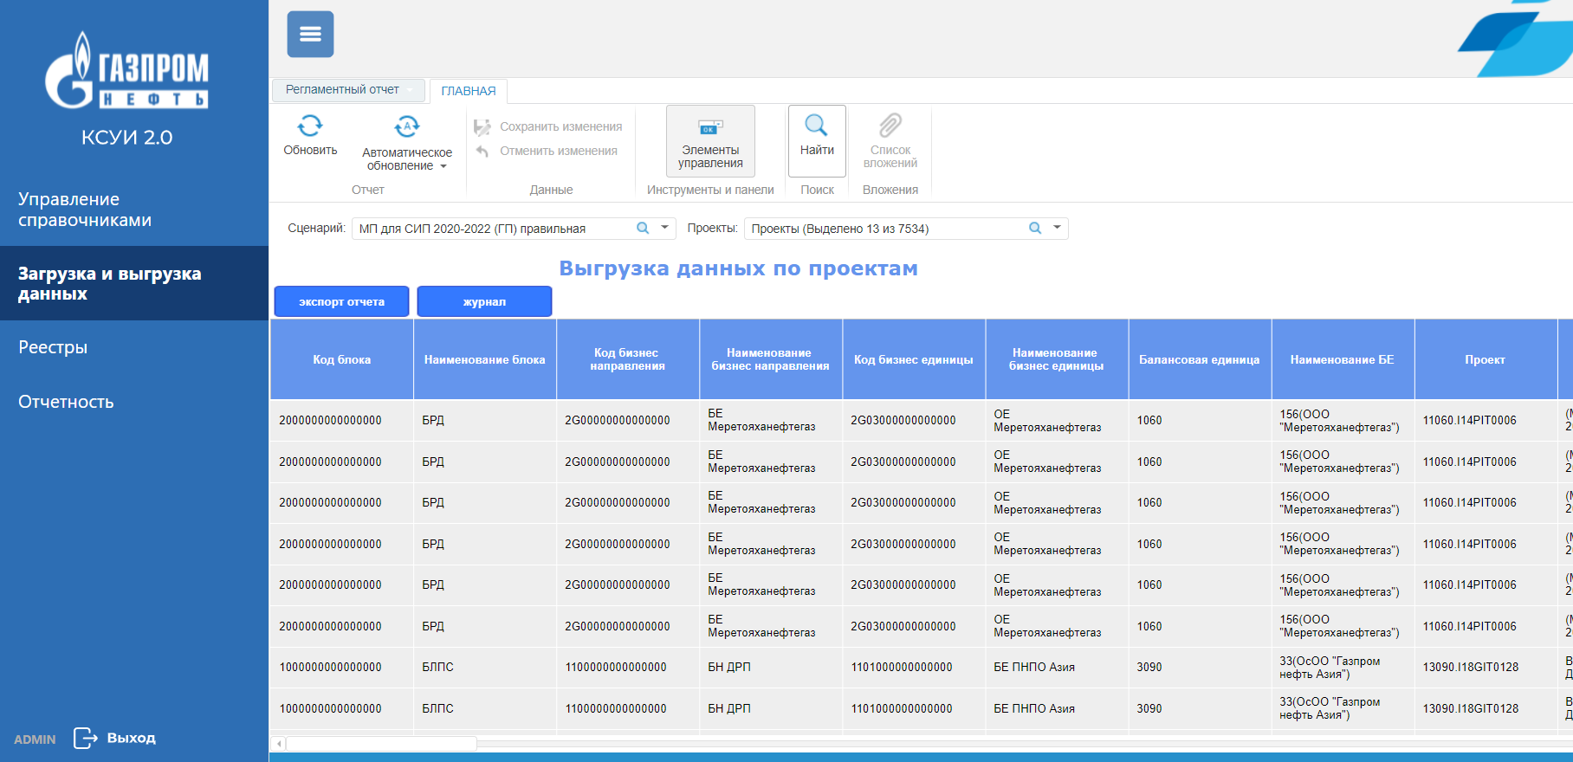
Проекты
Ведущая ВИНК РФ
Корпоративная система управления инвестициями
Задачи
Импортозамещение западного решения с сохранением функционала
Реализация модели, процессов и регламентов планирования и прогнозирования инвестиций
Сценарное моделирование и пересчет данных в альтернативных макропараметрах
Расчет основных инвестиционных показателей программ и проектов с учетом затрат разного типа в разрезе сценариев
Реализация функциональности по загрузке и обработке данных по планам и прогнозам инвестиций из Excel-файлов
Реализация функциональности по выгрузке данных по планам и прогнозам инвестиций из базы в Excel-файлы
Бизнес-эффект
Централизованный сбор и мониторинг информации о реализации инвестиционных программ и проектов
Интерфейс и производительность системы удовлетворили требованиям

Slide 20
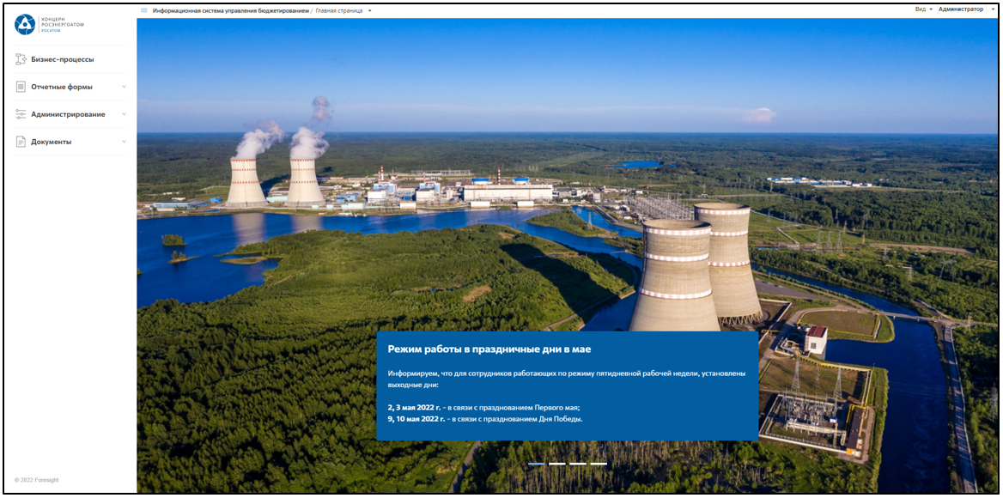
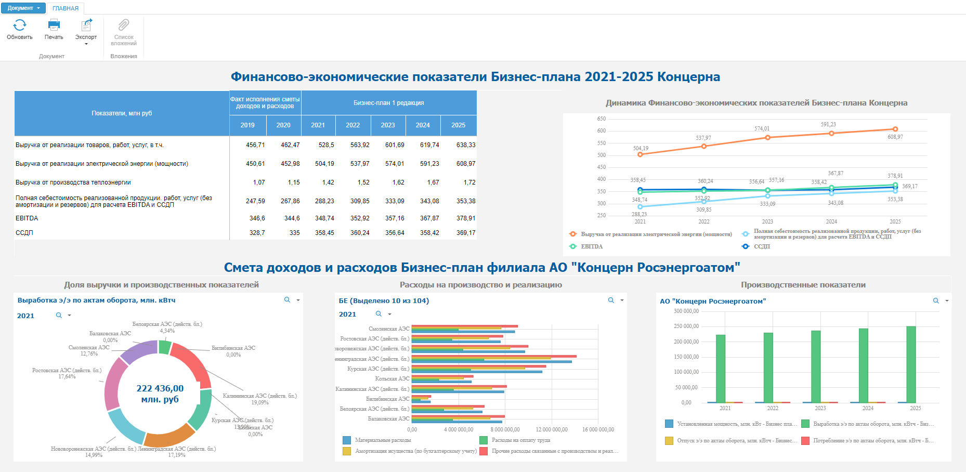
Проекты
ИСУБ КРЭА
Информационная система управления бюджетированием АО «Концерн Росэнергоатом»
Основные результаты
Автоматизация модели формирования бизнес-плана (на 5 лет) и сметы доходов и расходов и расшифровок к ней
Реализация вспомогательных и сводных форм
Реализация процессов согласования и утверждения бизнес – плана и сметы
Реализация процессов корректировки бизнес – плана и сметы
Автоматизация заявочной компании
Реализация процесса исполнения сметы
Реализация процесса формирования прогноза исполнения сметы
Загрузка производственных показателей, выручки, данных из SAP BW
Формирование отчетных форм скорректированной возвратной сметы и расшифровок к ней, об исполнении сметы, исполнения КПЭ
Формирование пояснений по отклонениям
Количество пользователей
250
Организационный объем:
18 подразделений в объеме (11 АЭС, центральный аппарат, 6 малых филиалов)
Объем форм:
200 отчетных форм 200 бюджетных форм
Детализация данных
10 лет глубина хранения ретроспективных данных
Алгоритмы расчета
400
~ 30Гб данных хранится в рамках годового бюджетного цикла

Slide 21
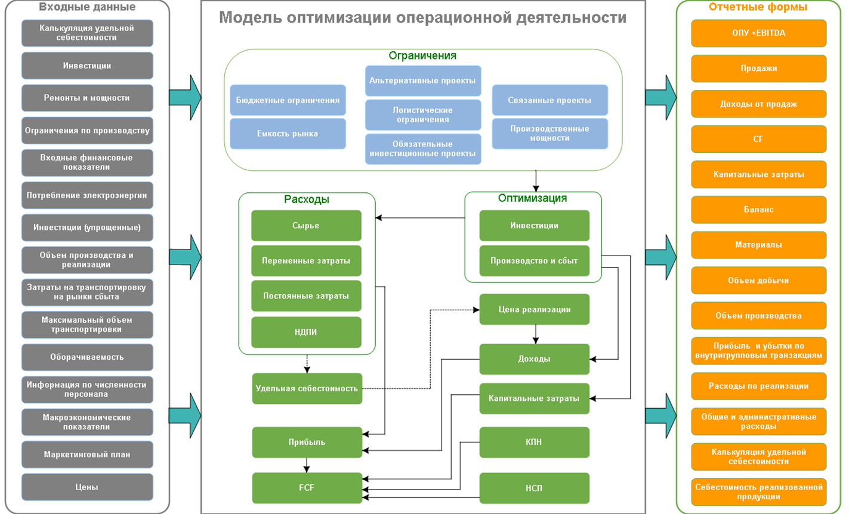
Проекты
Ведущая международная ГК в сфере добычи и переработки минеральных ресурсов
Стратегическое и оперативное планирование производственного процесса
Задачи
Повышение прибыльности компании за счет повышения точности стратегических прогнозов развития
Максимизация дисконтированной прибыли
Результаты
модель учитывает 50 тыс. ограничений на инвестиционный бюджет, на производственные мощности, на логистику, на спрос и т.д.
модель охватывает 27 заводов компании по 200 производственным единицам, по 200 инвестиционным проектам, по 150 товарам
модель обеспечивает оптимизацию:
плана продаж
плана производства
плана технического обслуживания и ремонтов
инвестиционной программы
плана потребления сырья и основных материалов
плана по персоналу
плана закупок

Slide 22
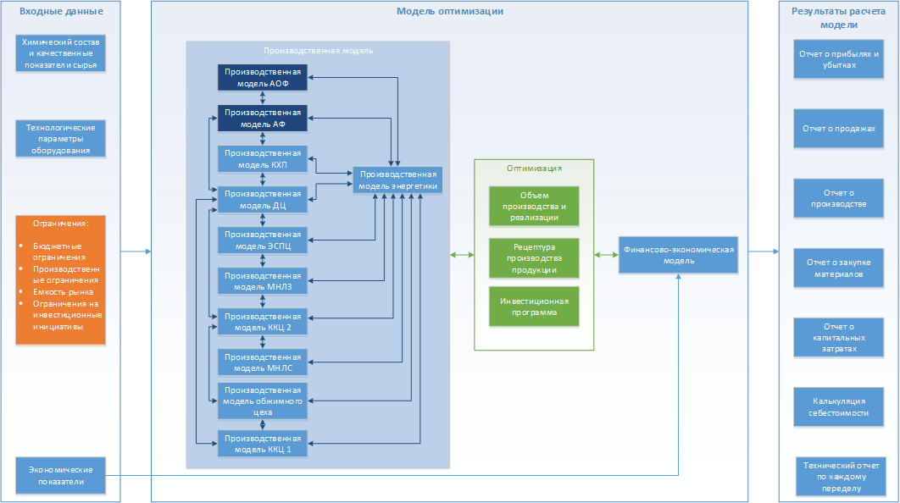
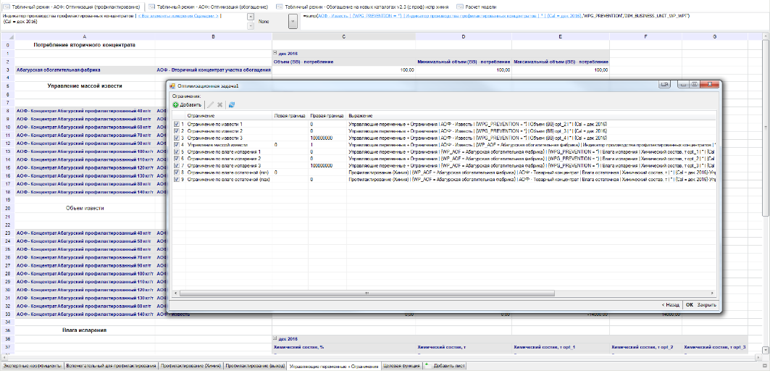
Проекты
Крупнейший ГМК холдинг
Система моделирования металлургического производства
Задачи
Комплексная оптимизация всех переделов металлургического производства от сырья до полу-фабрикатов
Автоматизация процесса интегрированного производственного, финансового и инвестиционного планирования
Результаты
Оптимизация производственной программы каждого передела с учетом текущих рыночных факторов (стоимость сырья, готовой продукции и стоимость трансформации) в периоде планирования
Подбор оптимальной шихты (рецептуры) на каждом переделе
Формирование оптимального инвестиционного портфеля
Формирования сбалансированного оптимального производственного, финансового и инвестиционного планов на уровне площадок компании и находящихся под их управлением активов в годовой, месячной и недельной динамике
Формирование консолидированных планов всей компании

Slide 23
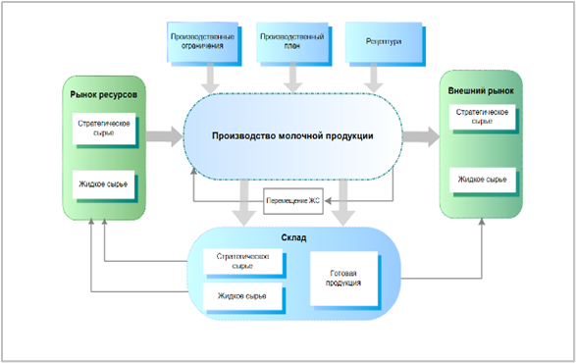
Проекты
Крупнейший международный производитель продуктов питания
Система оптимизации производства
Задачи
Оптимизация производственных процессов
Повышение эффективности процессов закупки, распределения сырья для обеспечения нужд производства, а также оптимизация производственных планов с целью формирования запасов для удовлетворения перспективных потребностей
Результаты
Автоматизация производственного планирования
Реализованы модели:
оптимальной и сбалансированной производственной программы в разрезе SKU / производственной площадки
оптимального управления складскими запасами сырья и готовой продукции для обеспечения потребности в будущих периодах
подбора оптимальной рецептуры производства исходя из качественных и ценовых характеристик сырья
оптимального логистического плана перемещения сырья между площадками
динамической оптимизации издержек на недельном, месячном и годовом горизонтах планирования по 22 промышленным площадкам

Slide 24
Проекты
Проект импортозамещения: миграция с Tableau на Форсайт.Аналитическая платформа (ФАП)
Выгоды проекта
Организационный объем:
12 департаментов
Миграция на санкционно- независимую платформу. Обеспечение устойчивости и непрерывности деятельности Компании.
Географический объем:
Москва, Мурманск, Норильск, Чита
Объем отчетных форм:
42 панели
Метрики проекта
Миграция была реализована в полном объеме и в сжатые сроки. Достигнуто практически полное соответствие бизнес логике и визуализация Tableau средствами исключительно коробочного решения ФАП без программирования. Настроена обновленная ролевая модель в соответствии с требованиями Заказчика.
С высоким качеством проведена миграция всех отчетов корпоративного уровня. Проведена передача знаний и оказана поддержка консультантам Заказчика при переносе разработок на продуктивный ландшафт системы.
Обеспечено сохранение заданных критериев производительности, удобства работы бизнес пользователей. Организована поддержка и развитие приложений командой на стороне Компании. Подготовлены инструкции и видеоролики для ряда пользователей, разработаны спецификации по всем дашбордам
(в среднем на дашборд)
Lead Time
Cycle Time
План, дней
План, дней
13.75
6.05
Факт, дней
Факт, дней
14.36
5.98
13

Slide 25
Дальнейшие шаги (предложение для обсуждения в рабочем порядке)
ВЫБОР,
ПРОРАБОТКА, ОЦЕНКА, ОБОСНОВАНИЕ ПОТЕНЦИАЛЬНОГО ПИЛОТА
ОПРЕДЕЛЕНИЕ ГРАНИЦ ПИЛОТА, ПОДГОТОВКА И
СОГЛАСОВАНИЕ ТЗ
ПОДГОТОВКА И ЗАЩИТА БИЗНЕС КЕЙСА (ДОРОЖНАЯ КАРТА, ОЦЕНКА РИСКОВ И
БЮДЖЕТ ПИЛОТА)
ПЕРЕХОД К РЕАЛИЗАЦИИ ПИЛОТА И МОБИЛИЗАЦИЯ РЕСУРСОВ
ЭФФЕКТИВНЫЙ ИНСАЙТ И МИНИМИЗАЦИ РИСКОВ
БУДУЩИХ ПРОЕКТОВ
ДЕТАЛЬНОЕ ПЛАНИРОВАНИЕ, РАЗУМНОЕ ФИНАНСИРОВАНИЕ И ПОНЯТНЫЙ ОБЪЕМ
ПОДДЕРЖКА РУКОВОДСТВА И ФУНКЦИОНАЛЬНЫХ НАПРАВЛЕНИЙ
РЕЗУЛЬТАТЫ ПИЛОТА
ПЕРЕХОД К ПРОЕКТАМ

Slide 26
Спасибо
за внимание!
Вопросы и ответы…

Slide 27
Дисклеймер
Заявления в данной презентации предназначены для обозначения нашего общего направления по развитию продуктов. Они предназначены только для информационных целей и не могут быть включены в какой-либо договор. Это не обязательство по предоставлению каких-либо материалов, кода или функций, и на него не следует полагаться при принятии решений о покупке. Разработка, выпуск, сроки и цены на любые версии или функции, описанные для продуктов компании ООО Форсайт, могут быть изменены и остаются на усмотрение компании ООО Форсайт.
Заявления в данной презентации, касающиеся будущих планов, ожиданий, убеждений, намерений и перспектив компании ООО Форсайт, являются «прогнозными заявлениями» и подвержены существенным рискам и неопределенности. Вся информация в этой презентации актуальна по состоянию на сентябрь 2024 года, и компания ООО Форсайт не берет на себя обязательств обновлять какие-либо заявления в свете новой информации или будущих событий.

Slide 28
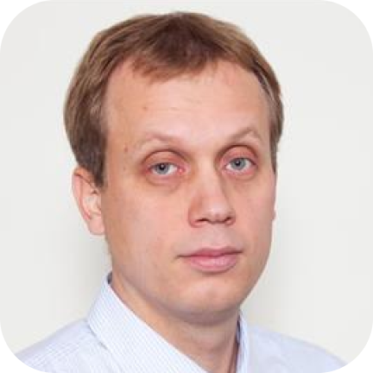
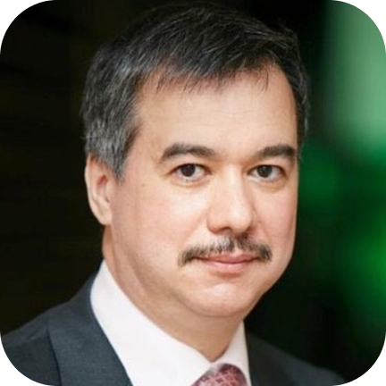
Спасибо за внимание!
Наша миссия - помочь клиентам и партнерам взглянуть на данные по-новому, найти новые возможности раскрыть свой бизнес-потенциал
Антон Татауров
Артур Хамидуллин
Департамент прямых продаж Коммерческий директор +7 (903) 960 3784
Департамент продвижения отраслевой экспертизы Директор департамента +7 (916) 993 3595

